Slide 1
Deepanshu Joshi (153004) Shivani Katolkar (152994) Vignesh R (152978) Kavya S V (153046)
Team 1
Training Room 4
Capgemini MIPL
Chennai

Slide 2
FLP PROJECT 2018
Training Room 4
Capgemini MIPL
Chennai
21st August 2018

Slide 3
CapStore
Notes:
Usar para separador de capitulos . Seria bom ter esta versao em vermelho e verde tb..

Slide 4
Modules Assigned:
sign up & activation (Module 1) – Deepanshu Joshi
Login/Logout/session (Module 2) - Deepanshu Joshi
Admin page/Admin Profile (Module 3) – Vignesh R
Merchant Page/Merchant Profile (Module 4) – Shivani Katolkar
Customer Page/Customer Profile (Module 5) – Kavya S V

Slide 5
Software Used:
JDK 10
Spring Boot 2.x
My SQL 5.x
Spring Tool Suite 3.9.x
Spring Boot Data
Spring Boot RestController
JSP – FrontEnd
Junit - Unit testing
User Stories by using Gherkin
Cucumber StepDef
Selenium – Integration testing
SonarQube – Code Quality
Git - Source Code Repository
Postman

Slide 6

Roles and Responsibilities
Shivani Katolkar
Notes:
O Logo de espadas deve ter mais espaço das pontas abaixo. Sugerir outros tipos de imagens/ telefone, fones.

Slide 7
Module 4: Merchant Profile/Page
1.Once the merchant is logged in successfully, he/she will be able to view and control his/her specific inventory.
2.Operations such as adding, deleting, updating product details, managing price of the product, adding discounts and promos will be done in this merchant page.
3.Merchant will check orders and give response to admin.
4.Merchant table will interact with inventory, brand, category, merchant and order table.
Notes:
O Logo de espadas deve ter mais espaço das pontas abaixo. Sugerir outros tipos de imagens/ telefone, fones.

Slide 8
Tables Used
Merchant
Inventory
Brand
Category
Order

Slide 9
Merchant Table
Tables :
Column Name | Data type | Constraint | Description
merchantId | int | Primary key Auto Generated | Used for unique identification
merchantName | varchar | NotNull
phoneNumber | int | NotNull
emailId | varchar | unique | Will be Used for merchant Login
companyName | varchar | NotNull
Password | Varchar | NotNull | Authentication purposes
Address | varchar | Foreign Key
Status | Varchar | NotNull | To let know if user is active or not
isCertified | Boolean | NotNull | Is the Merchant CapStore Certified or Not
isActive | Boolean | NotNull | Is the Merchant CapStore validated by admin or not
lastLogin | datetime | NotNull
Notes:
Fixar a posicao do titulo – sempre do lado esquerdo.
Sempre que tiver muito texto o coluna deve sempre ser “ narrowed” , se nao fica dificil de ler. Colocar paragrafos no texto.
Linha vertical deve ser mais fina e as pontas NUNCA devem ser arredondadas.

Slide 10
Brand Table
Column Name | Data type | Constraint | Description
brandId | int | Primary key Auto Generated | Used for unique identification
brandName | varchar | NotNull
Category Table
Column Name | Data type | Constraint | Description
categoryId | int | Primary key Auto Generated | Used for unique identification
categoryName | varchar | NotNull
discountId | int
Notes:
Fixar a posicao do titulo – sempre do lado esquerdo.
Sempre que tiver muito texto o coluna deve sempre ser “ narrowed” , se nao fica dificil de ler. Colocar paragrafos no texto.
Linha vertical deve ser mais fina e as pontas NUNCA devem ser arredondadas.

Slide 11
Inventory Table
Column Name | Data type | Constraint
productId | int | Primary key Auto Generated NotNull
category | varchar | NotNull
dateOfInclusion | datetime | NotNull
description | varchar | unique
expiryDate | datetime | NotNull
noOfViews | int | NotNull
price | double | NotNull
productName | varchar | NotNull
quantity | int | NotNull
brandId | int | Foreign Key
couponId | int | Foreign Key
discountId | int | Foreign Key
merchantId | int | Foreign Key
Notes:
Fixar a posicao do titulo – sempre do lado esquerdo.
Sempre que tiver muito texto o coluna deve sempre ser “ narrowed” , se nao fica dificil de ler. Colocar paragrafos no texto.
Linha vertical deve ser mais fina e as pontas NUNCA devem ser arredondadas.

Slide 12
Screenshots

Slide 13
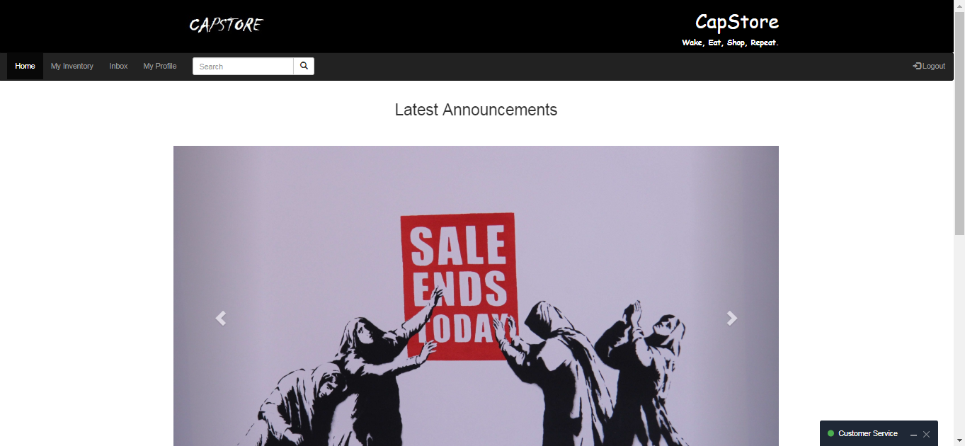
Merchant Home/First Page
Notes:
Fixar a posicao do titulo – sempre do lado esquerdo.
Sempre que tiver muito texto o coluna deve sempre ser “ narrowed” , se nao fica dificil de ler. Colocar paragrafos no texto.
Linha vertical deve ser mais fina e as pontas NUNCA devem ser arredondadas.

Slide 14
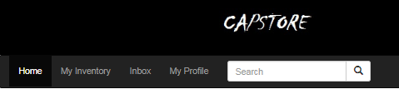
Home
Page
Link
Inventory Control
Link
Inbox
Link
Profile
Details
Link
Search
Notes:
Fixar a posicao do titulo – sempre do lado esquerdo.
Sempre que tiver muito texto o coluna deve sempre ser “ narrowed” , se nao fica dificil de ler. Colocar paragrafos no texto.
Linha vertical deve ser mais fina e as pontas NUNCA devem ser arredondadas.

Slide 15
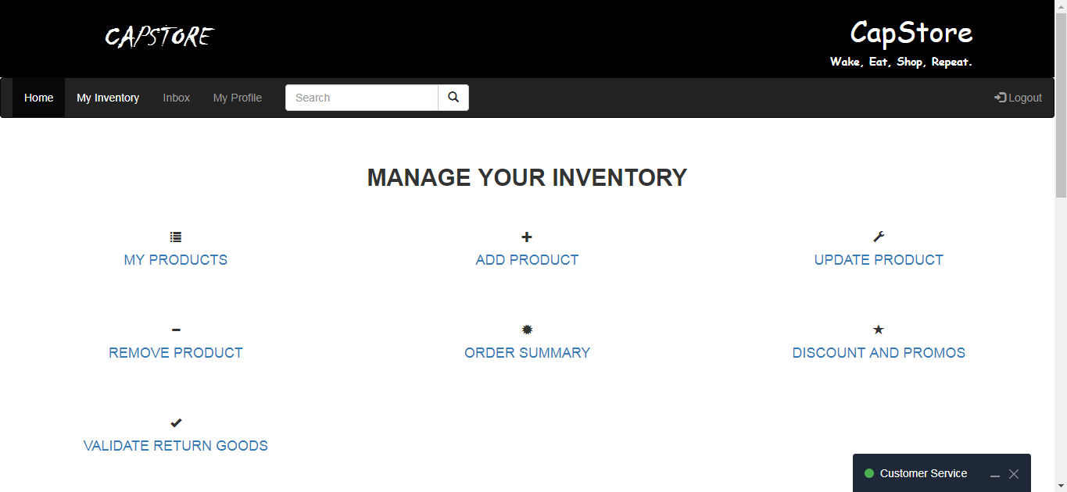
Inventory Management
Notes:
Fixar a posicao do titulo – sempre do lado esquerdo.
Sempre que tiver muito texto o coluna deve sempre ser “ narrowed” , se nao fica dificil de ler. Colocar paragrafos no texto.
Linha vertical deve ser mais fina e as pontas NUNCA devem ser arredondadas.

Slide 16
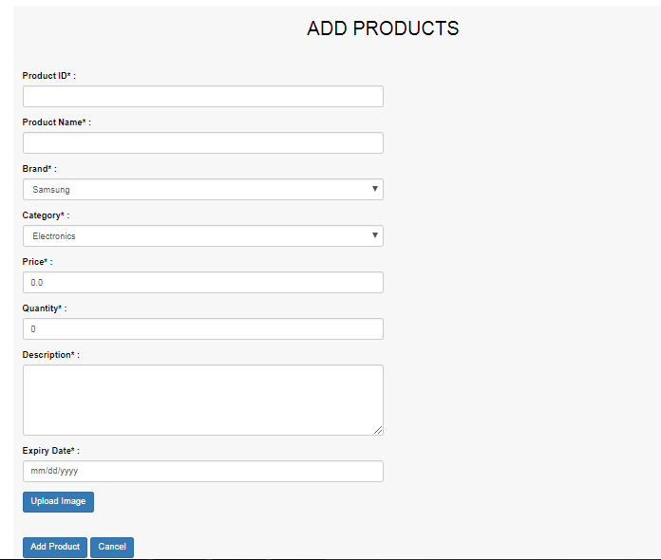
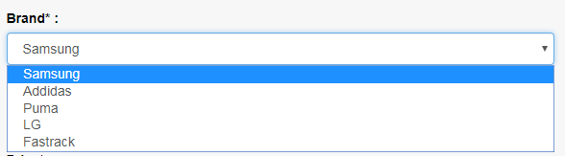
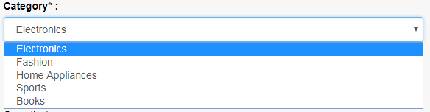
Add Product
Fetched from Database.
Notes:
Fixar a posicao do titulo – sempre do lado esquerdo.
Sempre que tiver muito texto o coluna deve sempre ser “ narrowed” , se nao fica dificil de ler. Colocar paragrafos no texto.
Linha vertical deve ser mais fina e as pontas NUNCA devem ser arredondadas.

Slide 17
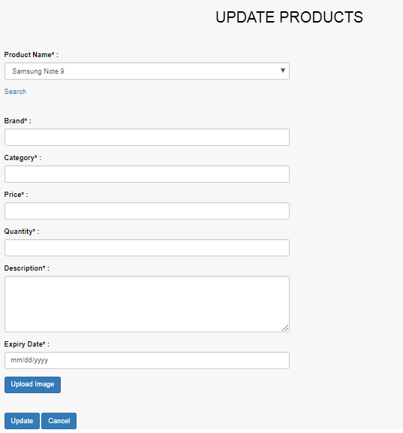
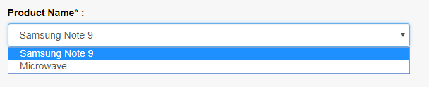
Update & Remove Product
Fetched from Database.
Notes:
Fixar a posicao do titulo – sempre do lado esquerdo.
Sempre que tiver muito texto o coluna deve sempre ser “ narrowed” , se nao fica dificil de ler. Colocar paragrafos no texto.
Linha vertical deve ser mais fina e as pontas NUNCA devem ser arredondadas.

Slide 18
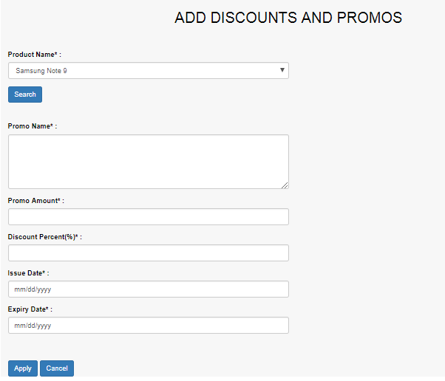
Discount & Promos
Fetched from Database.
Notes:
Fixar a posicao do titulo – sempre do lado esquerdo.
Sempre que tiver muito texto o coluna deve sempre ser “ narrowed” , se nao fica dificil de ler. Colocar paragrafos no texto.
Linha vertical deve ser mais fina e as pontas NUNCA devem ser arredondadas.

Slide 19
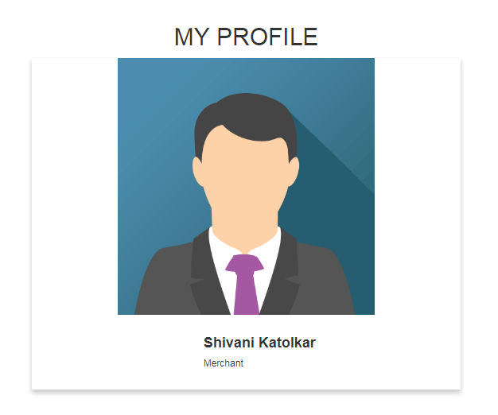
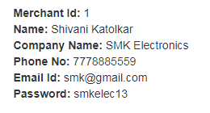
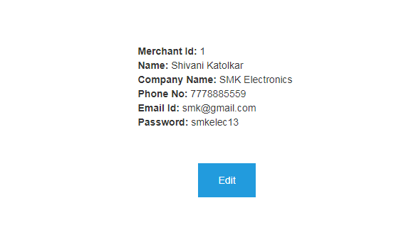
My Profile
Fetched from Database.
Notes:
Fixar a posicao do titulo – sempre do lado esquerdo.
Sempre que tiver muito texto o coluna deve sempre ser “ narrowed” , se nao fica dificil de ler. Colocar paragrafos no texto.
Linha vertical deve ser mais fina e as pontas NUNCA devem ser arredondadas.

Slide 20
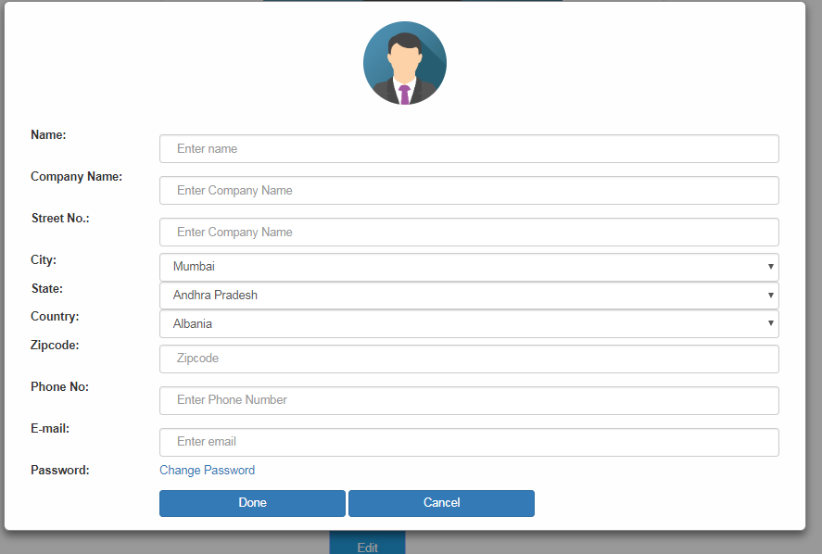
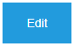
My Profile
On Click
Notes:
Fixar a posicao do titulo – sempre do lado esquerdo.
Sempre que tiver muito texto o coluna deve sempre ser “ narrowed” , se nao fica dificil de ler. Colocar paragrafos no texto.
Linha vertical deve ser mais fina e as pontas NUNCA devem ser arredondadas.

Slide 21
Thank you
Notes:
O Box atras do texto desnecessario. Deixar o layout mais simples.

